Slide 1

《现代公司管理》
课程代码：11465
授课老师：

Slide 2
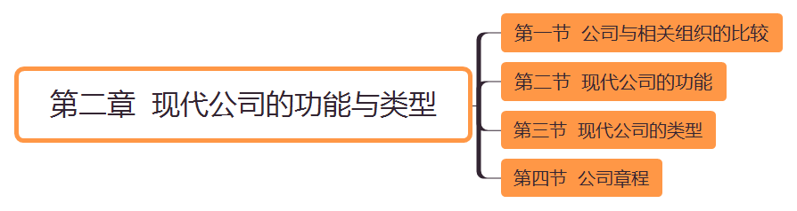

Slide 3
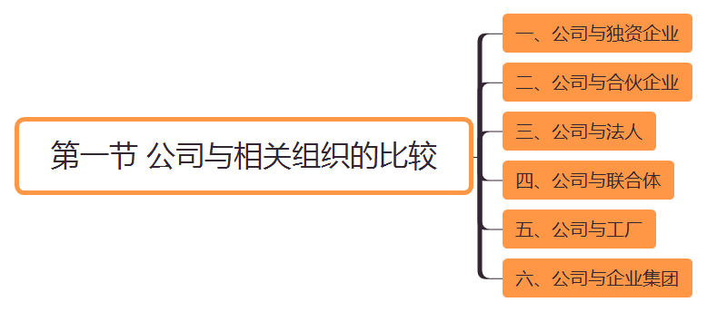

Slide 4
公司与相关组织的比较
独资企业
合伙企业
法人
联合体
企业集团
2.1.1.0公司与独资企业
2.1.1.1设立的主体不同
2.1.1公司与独资企业
独资企业是自然人从事工商业经营的一种组织形式。
【简答】
区别 | 公司 | 独资企业
1.设立的主体 | 法人 | 自然人
2.财产关系 | 归公司所有 | 归个人
3.经营管理的主体 | 法人治理机构 | 业主管理
4.承担的责任 | 有限责任 | 无限责任
5.法律地位 | 典型法人 | 不是法人

Slide 5
公司与相关组织的比较
独资企业
合伙企业
法人
联合体
企业集团
2.1.2.0公司与合伙企业
2.1.1公司与合伙企业
【选择】
合伙企业是指两个以上合伙人按合伙协议，共同出资、共同经营、合伙人对合伙企业债务承担无限连带责任的盈利性组织。

Slide 6
公司与相关组织的比较
独资企业
合伙企业
法人
联合体
企业集团
2.1.2.2信用基础不同
2.1.2公司与合伙企业
【选择】
区别 | 公司 | 合伙企业
1.成立的基础 | 公司章程 | 合伙合同
2.信用基础 | 资本 | 个人信用
3.财产关系 | 法人财产权 | 所有权
4.承担责任 | 出资额有限责任 | 无限责任
5.经营管理主体 | 法定组织机构 | 全体合伙人
6.法律地位 | 典型法人 | 不是法人

Slide 7
公司与相关组织的比较
独资企业
合伙企业
法人
联合体
企业集团
2.1.3公司与法人
1.公司是企业，是法人，是法人企业。
2.公司是法人，但只是法人的一种组织形式。
3.公司是法人，但公司内部成员单位不是法人，因为这些单位不能超越公司而独立承担民事责任。

Slide 8
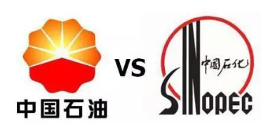
公司与相关组织的比较
独资企业
合伙企业
法人
联合体
企业集团
2.1.6六、公司与企业集团
2.1.6公司与企业集团
【名词解释】
企业集团是指由一个或若干个大、中型企业通过资产经营一体化，吸收较多企业或事业单位参加，组成供产销、人财物统一的，从事专业化、综合性经营的经济实体。

Slide 9
公司与相关组织的比较
独资企业
合伙企业
法人
联合体
企业集团
2.1.6公司与企业集团
建立企业集团必须满足四个条件：
【选择】
（1）必须有一个实力较强具有投资中心功能的集团核心；
（2）必须有多层次的组织结构。
（3）企业集团的核心企业与其他成员之间，要通过资产和生产经营的纽带组成一个有机的整体。
（4）企业集团的核心企业和其他成员企业各自都具有法人资格。

Slide 10
公司与相关组织的比较
独资企业
合伙企业
法人
联合体
企业集团
2.1.6六、公司与企业集团
2.1.6公司与企业集团
建立企业集团必须满足四个条件：
【选择】
（1）必须有一个实力较强具有投资中心功能的集团核心；
（2）必须有多层次的组织结构。
（3）企业集团的核心企业与其他成员之间，要通过资产和生产经营的纽带组成一个有机的整体。
（4）企业集团的核心企业和其他成员企业各自都具有法人资格。

Slide 11
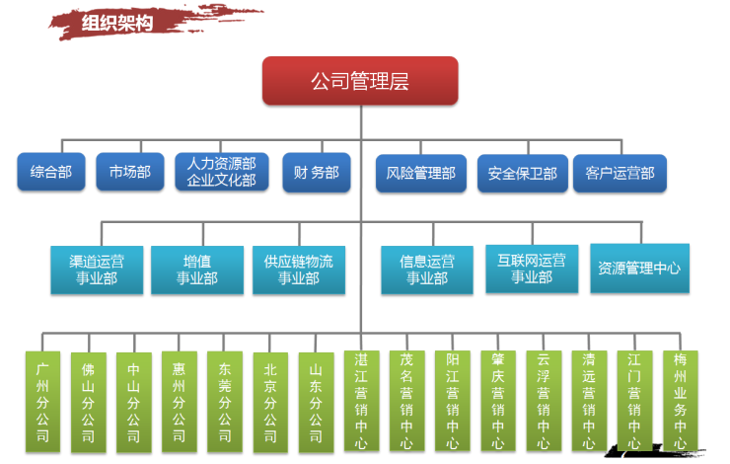
2.1.6公司与企业集团
公司与相关组织的比较
独资企业
合伙企业
法人
联合体
企业集团
【选择】

Slide 12
公司与相关组织的比较
独资企业
合伙企业
法人
联合体
企业集团
公司与一般企业组织形式在法律特征上的区别主要有：
【多选】
1.出资方式不同
2.责任形式不同
3.法律地位不同
4.管理体制不同
5.适用的法律规范不同

Slide 13
单选：公司设立和存续的基础主要是（ ）
A、信誉
B、资本
C、能力
D、法律
答案：B

Slide 14
多选：公司具有一般企业所具有的基本特征，但作为规范化程度较高、组织结构较完善的一种企业组织形式，又不同于一般企业的法律特征。其区别表现在（ ）
A、出资方式不同
B、责任形式不同
C、法律地位不同
D、管理体制不同
E、适用的法律法规不同
答案：ABCDE

Slide 15
第二章 现代公司的功能与类型

Slide 17
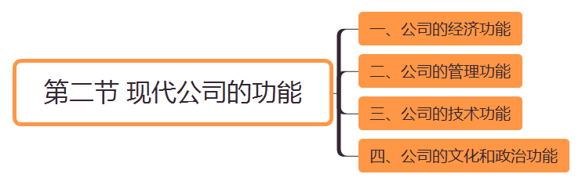

Slide 18



现代公司的功能
经济功能
管理功能
技术功能
文化和政治功能
2.2.1.1有助于推动商品经济的发展
2.2.1公司的经济功能
【简答】
【更多买卖】1. 有助于推动商品经济的发展。
【更专业】 2. 有利于生产专业化协作的实现。
【更赚钱】 3. 有利于实现规模经济，提高经济效益。
【更省】4. 有利于资源综合利用。
【更创新】 5. 有利于开发新产品。

Slide 19
现代公司的功能
经济功能
管理功能
技术功能
文化和政治功能
2.2.2公司的管理功能
【选择】
1.公司有利于实现各种经济活动在组织上的结合，实现多种经营。
2.公司有利于加强经营管理。
3.公司有利于加强生产经营组织管理，提高生产效率。
多管生产

Slide 20
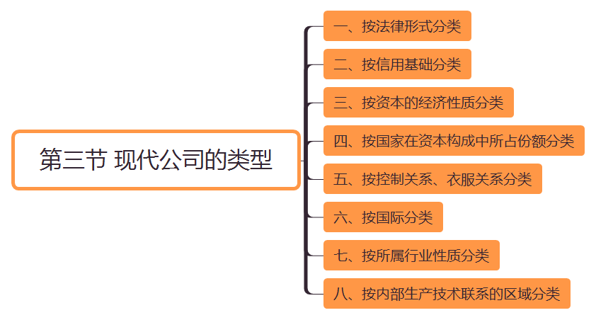

Slide 21
现代公司的类型
法律形式
信用基础
经济性质
2.3.1.1无限（责任）公司
2.3.1.3两合公司
2.3.1按法律形式分类
【名词解释】
【多选】
无限(责任)公司：是指由两人以上的股东所组成，公司股东对公司债务负连带无限清偿责任的公司。
有限(责任)公司：是指股东以其出资额为限，对公司债务负有限清偿责任，公司以其全部财产对公司债务承担责任的公司。
两合公司：是指由一个以上的无限责任股东和一个以上的有限责任股东所组成，其中无限责任股东对公司债务负连带无限清偿责任，有限责任股东以其出资额为限对公司债务负有限清偿责任的公司。

Slide 22
现代公司的类型
法律形式
信用基础
经济性质
2.3.1.1无限（责任）公司
2.3.1按法律形式分类
【名词解释】
【多选】
股份有限公司：是指由一定人数的股东发起设立，全部股本划分为股份，股东以其所认购的股份数额为限，对公司债务负有限清偿责任的公司。它是现代公司最为典型的一种公司法律形式。
股份两合公司：是两合公司的一种，是由无限责任股东和有限责任股东共同出资设立(有限责任股东的出资是以股票形式出现，且这种股票可以在社会上自由买卖)的公司。

Slide 23
牛刀小试
一个以上的无限责任股东和一个以上的有限责任股东所组成，
有限责任股东的出资是以股票形式出现，且这种股票可以在社会上自由买卖。
无限(责任)公司
有限(责任)公司
股东以其所认购的股份数额为限，对公司债务负有限清偿责任的公司
两合公司
一个以上的无限责任股东和一个以上的有限责任股东所组成
股份有限公司
股东以其出资额为限，对公司债务负有限清偿责任
股份两合公司
公司股东对公司债务负连带无限清偿责任的公司

Slide 24
现代公司的类型
法律形式
信用基础
经济性质
2.3.1.2有限（责任）公司
2.3.1有限公司的主要特点为：
【选择】
（1）股东数不能高于一定数量。这是区别于其他公司法律形式的独有特点。我国《公司法》规定，有限责任公司的股东人数最高为50人。
（2）有限公司的股东转让股本较困难。股东转让股本必须征得其他股东的同意。
补充：1人有限责任公司注册资本最低限额是10万元。

Slide 25
现代公司的类型
法律形式
信用基础
经济性质
2.3.2.3人资两合公司
2.3.2按信用基础分类
【名词解释】
人合公司：是指公司的设立和经营以股东个人有限的财产和其良好的社会信誉为信用基础而组建的公司。
资合公司：是指以公司自身的条件，即公司资本是否雄厚、经营是否成功等为公司信用基础而建立起来的公司。
人资两合公司：是指以股东的个人信用和公司的资本为共同信用基础而组建的公司。

Slide 26
现代公司的类型
法律形式
信用基础
经济性质
2.3.3三、按资本的经济性质分类
2.3.3按资本的经济性质分类
【选择】
全民所有制公司
国家或全民所有制企事业单位投资设立
集体所有制企事业单位单独或共同投资设立的，或由一定数量的公民个人投资入股而设立
集体所有制公司
私营公司
公民个人投资设立
混合所有制公司
若干不同经济性质的单位和公民个人依法投资共同设立

Slide 27
单选：我国《公司法》规定，有限责任公司的股东人数最高为（ ）。
A、20人 B、30人
C、50人 D、70人
C
单选：组成两合公司的股东是（ ）
A、一个自然人和一个以上的法人
B、一个以上的自然人和一个以上的法人
C、一个无限责任股东和一个以上的有限责任股东
D、一个以上的无限责任股东和一个以上的有限责任股东
D

Slide 28
单选：由不同经济性质的单位和公民个人依法投资和设立的公司是（ ）。
A、全民所有制公司 B、集体所有制公司
C、混合所有制公司 D、私营公司
C
单选：按信用基础来划分，公司可以划分为哪几种类型？（ ）
A、人合公司
B、资合公司
C、人资两合公司
D、有限责任公司
E、股份有限公司
ABC

Slide 29
单选：有限（责任）公司区别于其他公司法律形式的独有特点是（ ）
A、股东数量有限 B、不能发行股票
C、信用程度不高 D、股东转让股本较困难
A
单选：我国公司法中只有两类公司采用准则设立原则，它们是（ ）？
A、有限责任公司
B、无限责任公司
C、两合公司
D、股份有限公司
E、股份两合公司
AD

Slide 30
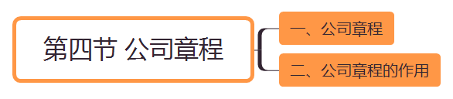

Slide 31
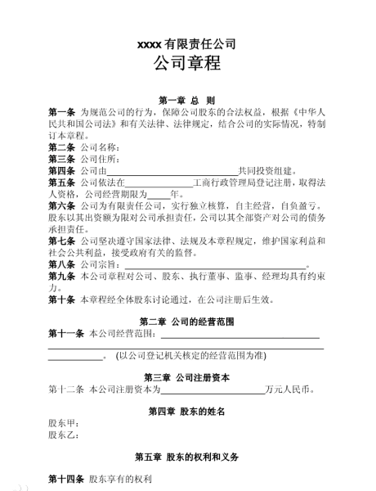
公司章程
公司章程
作用
2.4.2二、公司章程的作用
2.4.1公司章程
公司章程
是公司成立和办理登记的必备条件，是规定公司行为准则的公开对外的基本法律文件。

Slide 32
公司章程
公司章程
作用
2.4.2二、公司章程的作用
2.4.2公司章程的作用
【选择】
1.公司根据章程规定的基本原则，可制定具体的经营方针和各项管理制度，以保障章程的实施。
2.公司章程规定了公司的基本权利和义务，是公司从事生产经营活动的准则。
3.公司章程经登记主管机关核准，对公司具有法律约束力，公司一旦发生违反章程行为，将受到法律的制裁并承担相应责任。
4.公司章程是上级主管部门和登记主管机关实施监督检查的主要依据。

Slide 33
单选：上级主管部门和登记主管机关对公司实施监督检查的主要依据是（ ）。
A、公司章程
B、公司宗旨
C、公司经营范围
D、公司组织形式
答案：A

Slide 34
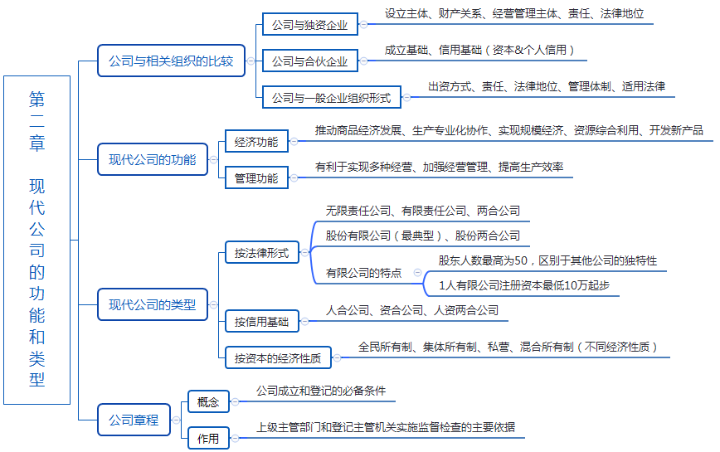

Slide 35
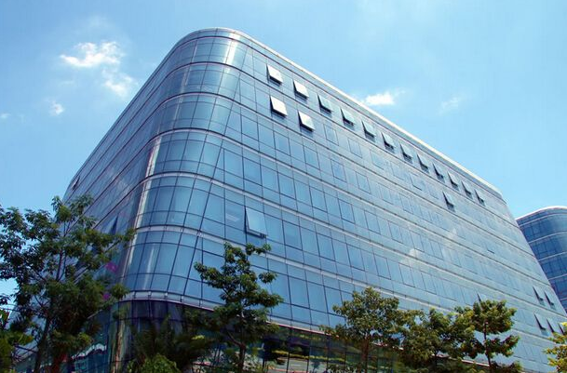
第三章 现代公司的设立

Slide 36
第一节 公司设立的原则

Slide 37
3.1.0零、公司设立的含义
可行性研究
现有企业
新创办公司
3.1.2二、核准设立原则
3.1.4四、严格准则设立原则
3.1.1.1公司设立的原则
【选择】
1.特许设立原则。
2.核准设立原则。
3.准则设立原则。
4.严格准则设立原则。

Slide 38
第二节 现代公司的设立的可行性研究

Slide 39



3.2.1.1生产、技术的可行性研究
可行性研究
现有企业
新创办公司
3.2.1.2经济合理性研究
3.2.2现有企业联合组建成为公司的可行性研究
【选择】
1、生产的可行性研究。
2、技术的可行性研究
技术条件的适应性：设备状况、技术力量、技术水平、产品开发能力
3、经济合理性研究。

Slide 40
可行性研究
现有企业
新创办公司
3.2.2.1公司设立的机会研究
3.2.2.2公司设立的可行性研究
3.2.2新创办公司的可行性研究
【简答】
【选择】
1.公司设立的机会研究。
机会研究包括地区机会分析和行业机会分析。
2.公司设立的可行性研究。
包括技术可行性、经济可行性、组织体制可行性和社会可行性等方面。
自己（寄几）体会

Slide 41
单选：在现有企业联合组建公司的可行性研究中，组成公司的各成员单位的设备状况、技术力量、技术水平、产品开发能力等条件的适应程度，称为（ ）。
A、生产的内在联系性
B、技术条件的适应性
C、总体的可协调性
D、能力的协调性
答案：B

Slide 42
多选：组建公司的可行性研究包括（）
A、技术可行性
B、经济可行性
C、组织体制可行性
D、生态可行性
E、法律可行性
答案：ABC

Slide 43


Slide 44
3.2.2.2公司设立的可行性研究
3.3.1.1公司股东
3.3.1.2股东出资
3.3.1有限责任公司设立的条件
(一)公司股东（首要条件）
(二)股东出资
(三)股东制定公司章程
【选择】
我国《公司法》规定，“有限责任公司注册资本的最低限额为人民币3万元。全体股东的货币出资全额不得低于有限责任公司注册资本的30%”

Slide 45
3.3.1.4公司组织机构
3.3.1.6公司住所
3.3.1有限责任公司设立的条件
(一)公司股东（首要条件）
(二)股东出资
(三)股东制定公司章程
【选择】
我国《公司法》规定，“有限责任公司注册资本的最低限额为人民币3万元。全体股东的货币出资全额不得低于有限责任公司注册资本的30%”
(四)公司组织机构 1.股东会 2.董事会或执行董事 3.监事会或监事
股东是公司的出资人，从而股东会是公司最高权力机构。
(五)公司名称（作用：公司之间互相区分）
(六)公司住所（主要经营活动场所）

Slide 46
单选：公司要开展经营活动，必须拥有其活动场所，这个场所在法律上称为公司的（ ）
A、地址 B、住所 C、所在地 D、住处
B
单选：我国《公司法》规定，有限责任公司全体股东的货币出资全额不得低于有限责任公司注册资本的（ ）
A、10% B、20% C、30% D、50%
C

Slide 47


Slide 48
3.4.1.1股份有限公司发起人
股份有限公司设立
条件
组织机构
程序
3.4.1.2股份有限公司资本
3.4.1 股份有限公司设立的条件
(一)股份有限公司发起人（2人起）
公司发起人是设立公司的承担者，主要承担订立发起人协议，认购公司股份，申请设立公司，筹办公司事务等责任。
(二)股份有限公司资本
是指公司章程规定的、由股东出资构成的公司财产总额。公司资本的特征主要有：
1.来源于公司股东的出资；2.股东对公司的永久性投资；3.公司自有的独立资产；4.公司信用的基础。
(三)股份有限公司章程
【名词解释】
【选择】

Slide 49
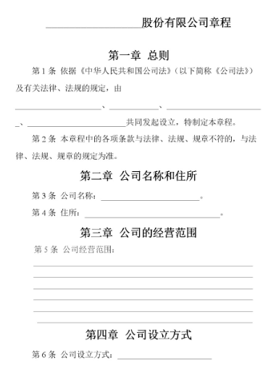
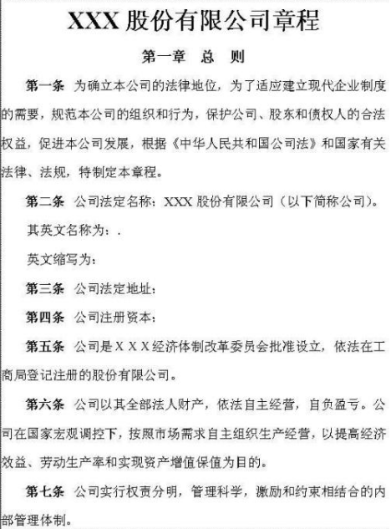
股份有限公司设立
条件
组织机构
程序

Slide 50
股份有限公司设立
条件
组织机构
程序
3.4.1.4股份有限公司组织机构
(四)股份有限公司组织机构
(五)股份有限公司名称和住所
【选择】
股东大会：全体股东组成公司的决策机构，有公司重大事项的决定权
决策机构
董事会：在股东大会闭会期间，它是公司的最高决策机构
执行机构
负责人：总经理，聘任制
监督机构
监事会由股东大会选举，成员不得少于3人

Slide 51
单选：股东大会闭会期间的最高权力机构是（ ）
A、工会 B、工厂管理委员会 C、董事会 D、监事会
C
单选：按照《公司法》的规定，监事会的成员不得少于（ ）
A、1人 B、2人 C、3人 D、5人
C
多选：股份有限公司资本的主要特征包括（ ）
A、来源于公司股东的出资 B、是股东对公司的永久性投资
C、均源于公司设立前的股东出资 D、是公司自有的独立资产
E、是公司信用的基础
ABDE

Slide 52
股份有限公司设立
条件
组织机构
程序
3.4.2试述公司组建的基本过程
1.组建的可行性分析。
2.公司章程的制定。
3.公司设立审批。
4.公司登记注册。

Slide 53
3.4.2.2募集设立的程序
股份有限公司设立
条件
组织机构
程序
3.4.2股份有限公司设立的程序
股份有限公司的设立方式有两种：发起设立和募集设立。
【简答/选择】
（一）发起设立的程序
1.签订发起人协议。
2.制定公司章程。
3.认购公司股份。
4.缴纳出资。
5.组建公司机构。
6.申请设立登记。
（二）募集设立的程序
1.签订发起人协议。
2.拟定公司章程草案。
3.认购股份和缴纳出资。
4.募集股份。
5.认股人认股并缴纳股款。
6.召开创立大会。（公司发行股份的股款缴足并经法定验资机构验资后，发起人应当自股款缴足之日起30日内主持召开创立大会。）

Slide 54
单选：我国公司法规定股份有限公司发起人应当自股款缴足之后多长时间主持召开创立大会？（ ）
A、30日内 B、25日内
C、20日内 D、15日内
A

Slide 55
